Slide 1
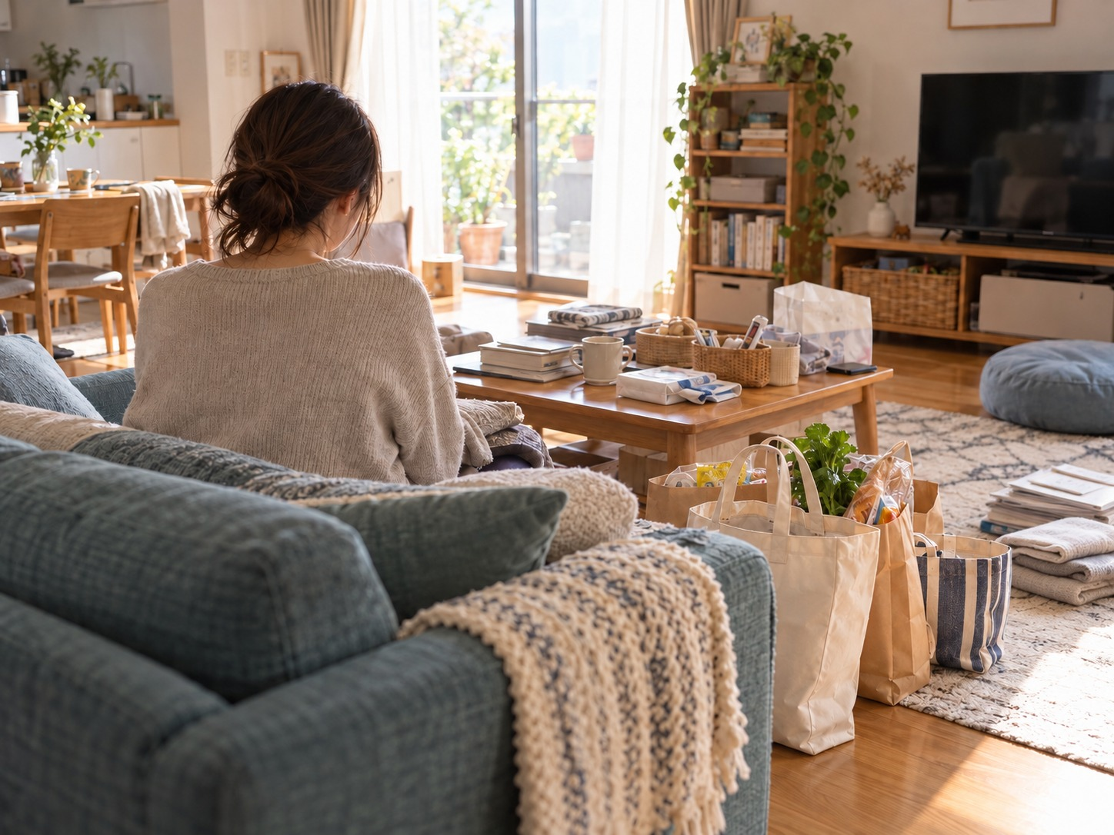
Changegrow
みっちー｜読み上げ用YouTube台本
真面目で自分に厳しい人
今日は、お仕事をしながら、ご主人と暮らす女性のお話です。
家にはヘルパーさんや訪問看護師さんも定期的に来られます。
情景イメージ｜本人・本人宅の写真ではありません
01 / 41
Notes:
台本の第1段落。左側の文章を読み上げてください。改行は読みやすさのための区切りです。

Slide 2
Changegrow
みっちー｜読み上げ用YouTube台本
真面目で自分に厳しい人
担当の先生はこの方を、「人には優しいのに、自分には厳しすぎる」と見ていました。
そんな方が、家の片付けで悩んでいたんです。
情景イメージ｜本人・本人宅の写真ではありません
02 / 41
Notes:
台本の第1段落。左側の文章を読み上げてください。改行は読みやすさのための区切りです。

Slide 3
Changegrow
みっちー｜読み上げ用YouTube台本
金曜の決意、土曜の壁
金曜日の夜には「今週末こそ片付けよう」と決める。
でも土曜日の朝、積み上がった物を見ると、どこから手をつければいいか分からなくなる。
情景イメージ｜本人・本人宅の写真ではありません
03 / 41
Notes:
台本の第2段落。左側の文章を読み上げてください。改行は読みやすさのための区切りです。

Slide 4
Changegrow
みっちー｜読み上げ用YouTube台本
金曜の決意、土曜の壁
仕事で用事が重なった時のように、頭の中がいっぱいになるんです。
「また使うかも」と捨てる手が止まり、今週も動けなかったと自分を責める。
情景イメージ｜本人・本人宅の写真ではありません
04 / 41
Notes:
台本の第2段落。左側の文章を読み上げてください。改行は読みやすさのための区切りです。

Slide 5
Changegrow
みっちー｜読み上げ用YouTube台本
金曜の決意、土曜の壁
片付けたい気持ちは、ちゃんとあったんです。
情景イメージ｜本人・本人宅の写真ではありません
05 / 41
Notes:
台本の第2段落。左側の文章を読み上げてください。改行は読みやすさのための区切りです。

Slide 6
Changegrow
みっちー｜読み上げ用YouTube台本
三つのつまずき
今日は、この方が片付けを始める前に、どこでつまずいていたのか。
そして、何を変えたから前へ進めたのか、三つに分けてお話しします。
情景イメージ｜本人・本人宅の写真ではありません
06 / 41
Notes:
台本の第3段落。左側の文章を読み上げてください。改行は読みやすさのための区切りです。

Slide 7
Changegrow
みっちー｜読み上げ用YouTube台本
一つ目の間違い
一つ目。
週末に気合いを入れれば、一気に片付くと思っていたことです。
情景イメージ｜本人・本人宅の写真ではありません
07 / 41
Notes:
台本の第4段落。左側の文章を読み上げてください。改行は読みやすさのための区切りです。

Slide 8
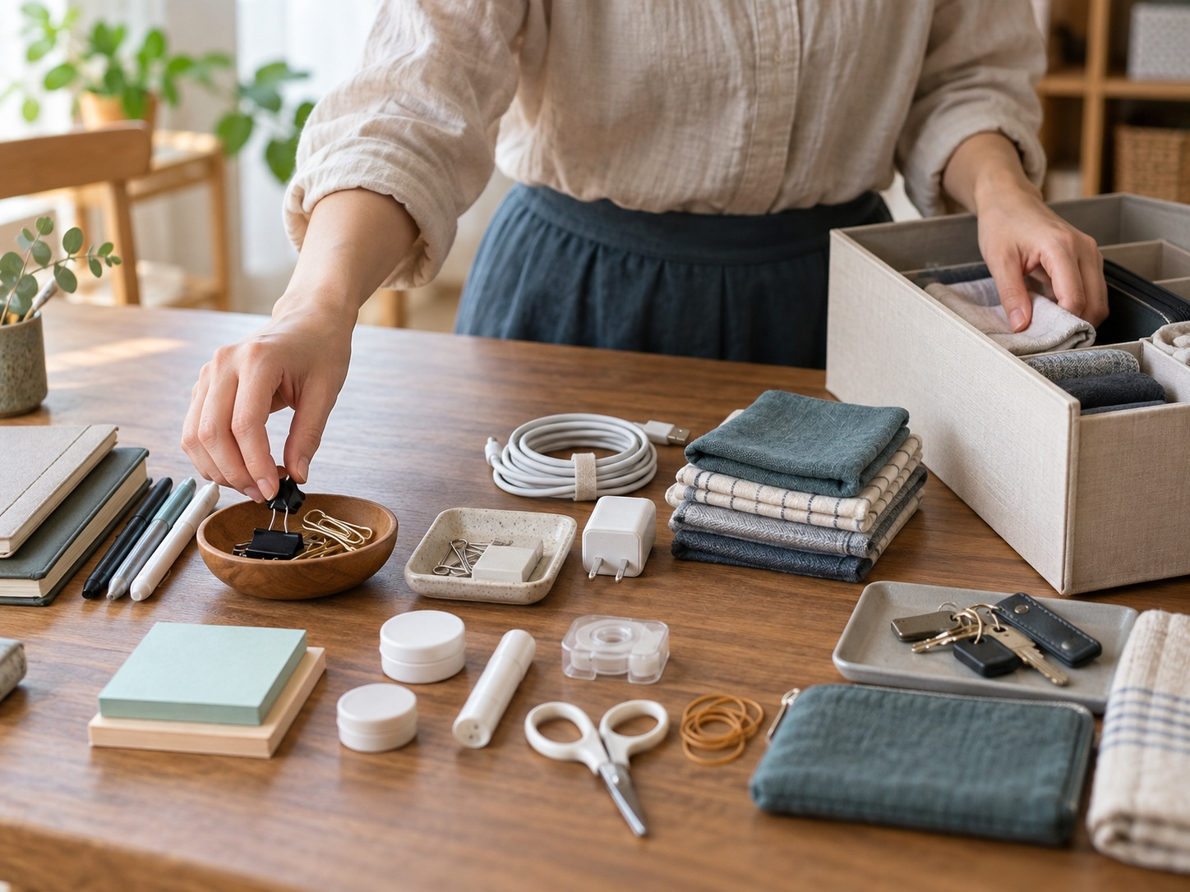
Changegrow
みっちー｜読み上げ用YouTube台本
気合いでは動けない
金曜の夜に決意するのは悪くありません。
でも、土曜の朝に部屋全体を見渡して「全部やらなきゃ」と思ったら、何を先にするか決めるだけで疲れてしまいます。
情景イメージ｜本人・本人宅の写真ではありません
08 / 41
Notes:
台本の第5段落。左側の文章を読み上げてください。改行は読みやすさのための区切りです。

Slide 9
Changegrow
みっちー｜読み上げ用YouTube台本
気合いでは動けない
そこで動けない自分を「怠けている」と責めたら、ますます始めにくくなりますよね。
情景イメージ｜本人・本人宅の写真ではありません
09 / 41
Notes:
台本の第5段落。左側の文章を読み上げてください。改行は読みやすさのための区切りです。

Slide 10
Changegrow
みっちー｜読み上げ用YouTube台本
片付ける順番
真面目な方ほど、片付けにも満点を求めがちです。
でも大事なのは、気合いの量より順番です。
情景イメージ｜本人・本人宅の写真ではありません
10 / 41
Notes:
台本の第6段落。左側の文章を読み上げてください。改行は読みやすさのための区切りです。

Slide 11
Changegrow
みっちー｜読み上げ用YouTube台本
片付ける順番
最初から部屋全部を相手にせず、今日扱う範囲を決める。
物を見て、残すか手放すかを一つずつ選ぶ。
情景イメージ｜本人・本人宅の写真ではありません
11 / 41
Notes:
台本の第6段落。左側の文章を読み上げてください。改行は読みやすさのための区切りです。

Slide 12
Changegrow
みっちー｜読み上げ用YouTube台本
片付ける順番
まずはそこからです。
情景イメージ｜本人・本人宅の写真ではありません
12 / 41
Notes:
台本の第6段落。左側の文章を読み上げてください。改行は読みやすさのための区切りです。

Slide 13
Changegrow
みっちー｜読み上げ用YouTube台本
まず一つの箱から
たとえば「リビングを全部」ではなく、まず目の前の一つの箱。
その箱の中に何があるかを見て、今日使う物と、もう役目を終えた物を分ける。
情景イメージ｜本人・本人宅の写真ではありません
13 / 41
Notes:
台本の第7段落。左側の文章を読み上げてください。改行は読みやすさのための区切りです。

Slide 14
Changegrow
みっちー｜読み上げ用YouTube台本
まず一つの箱から
小さく始めるのは甘えではありません。
次の行動が分かる形にするためです。
情景イメージ｜本人・本人宅の写真ではありません
14 / 41
Notes:
台本の第7段落。左側の文章を読み上げてください。改行は読みやすさのための区切りです。

Slide 15
Changegrow
みっちー｜読み上げ用YouTube台本
二つ目の間違い
二つ目。
「また使うかも」のたびに、物を持つ基準を先送りしていたことです。
情景イメージ｜本人・本人宅の写真ではありません
15 / 41
Notes:
台本の第8段落。左側の文章を読み上げてください。改行は読みやすさのための区切りです。

Slide 16
Changegrow
みっちー｜読み上げ用YouTube台本
「また使うかも」の先
もったいないと思う気持ちを、私は責めません。
ただ、物を一つずつ眺めるだけでは、同じ種類の物を全部でいくつ持っているか分かりません。
情景イメージ｜本人・本人宅の写真ではありません
16 / 41
Notes:
台本の第9段落。左側の文章を読み上げてください。改行は読みやすさのための区切りです。

Slide 17
Changegrow
みっちー｜読み上げ用YouTube台本
「また使うかも」の先
全量が見えないままなら、似た物をまた買ってしまうこともあります。
情景イメージ｜本人・本人宅の写真ではありません
17 / 41
Notes:
台本の第9段落。左側の文章を読み上げてください。改行は読みやすさのための区切りです。

Slide 18
Changegrow
みっちー｜読み上げ用YouTube台本
必要な量を選べた
この方は後に、同じカテゴリーの物を集めて管理するようになりました。
すると「本当に必要？」と自分に聞けるようになり、特に100円ショップで余分な物を買わなくなったそうです。
情景イメージ｜本人・本人宅の写真ではありません
18 / 41
Notes:
台本の第10段落。左側の文章を読み上げてください。改行は読みやすさのための区切りです。

Slide 19
Changegrow
みっちー｜読み上げ用YouTube台本
必要な量を選べた
捨てる勇気だけでなく、選ぶ基準を持てたことが大きいんです。
情景イメージ｜本人・本人宅の写真ではありません
19 / 41
Notes:
台本の第10段落。左側の文章を読み上げてください。改行は読みやすさのための区切りです。

Slide 20
Changegrow
みっちー｜読み上げ用YouTube台本
全量を見る意味
家にある物の量を知らないまま買い物をすれば、必要かどうかを判断する材料が足りません。
逆に全量が分かれば、「もう家にある」「この数で足りる」と決められます。
情景イメージ｜本人・本人宅の写真ではありません
20 / 41
Notes:
台本の第11段落。左側の文章を読み上げてください。改行は読みやすさのための区切りです。

Slide 21
Changegrow
みっちー｜読み上げ用YouTube台本
全量を見る意味
片付けは、ただ減らす競争ではなく、自分の暮らしに必要な量を選び直すことなんです。
情景イメージ｜本人・本人宅の写真ではありません
21 / 41
Notes:
台本の第11段落。左側の文章を読み上げてください。改行は読みやすさのための区切りです。

Slide 22
Changegrow
みっちー｜読み上げ用YouTube台本
三つ目の間違い
三つ目。
片付けを、捨てる作業だけで終わるものと考えていたことです。
情景イメージ｜本人・本人宅の写真ではありません
22 / 41
Notes:
台本の第12段落。左側の文章を読み上げてください。改行は読みやすさのための区切りです。

Slide 23
Changegrow
みっちー｜読み上げ用YouTube台本
捨てた後の住所
捨てれば一時的に空間はできます。
でも残した物の住所が決まらなければ、使った後にまた置き場所に迷います。
情景イメージ｜本人・本人宅の写真ではありません
23 / 41
Notes:
台本の第13段落。左側の文章を読み上げてください。改行は読みやすさのための区切りです。

Slide 24
Changegrow
みっちー｜読み上げ用YouTube台本
捨てた後の住所
片付いた状態を続けるには、物を適正量にして、使いやすく整え、戻す行動までつなげる必要があります。
情景イメージ｜本人・本人宅の写真ではありません
24 / 41
Notes:
台本の第13段落。左側の文章を読み上げてください。改行は読みやすさのための区切りです。

Slide 25
Changegrow
みっちー｜読み上げ用YouTube台本
減らす・整える・戻す
この三つは、順番を入れ替えるとうまくいきにくいんです。
量が多すぎるまま収納用品だけ増やしても、何をどこに置くか迷います。
情景イメージ｜本人・本人宅の写真ではありません
25 / 41
Notes:
台本の第14段落。左側の文章を読み上げてください。改行は読みやすさのための区切りです。

Slide 26
Changegrow
みっちー｜読み上げ用YouTube台本
減らす・整える・戻す
物を減らしただけで終われば、使うたびに散らかります。
だから1秒収納では、「減らす・整える・戻す」を一続きで考えます。
情景イメージ｜本人・本人宅の写真ではありません
26 / 41
Notes:
台本の第14段落。左側の文章を読み上げてください。改行は読みやすさのための区切りです。

Slide 27
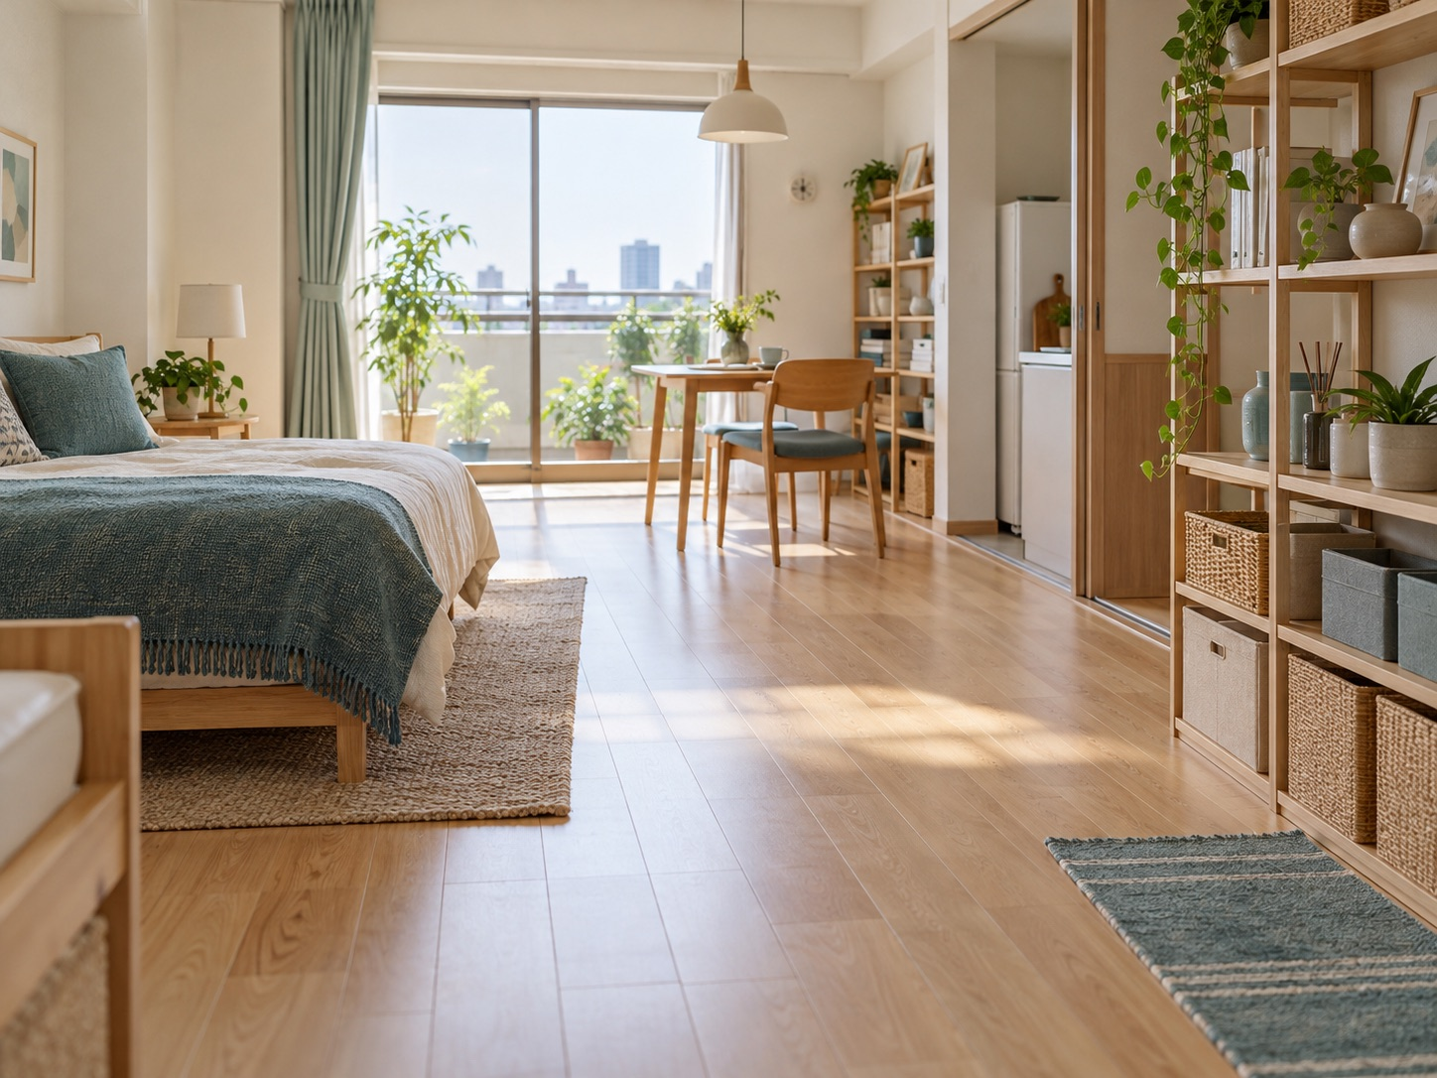
Changegrow
みっちー｜読み上げ用YouTube台本
始まりは作業会
では、この方はどうしたか。
始まりは、勇気を出して参加した、一緒に手を動かす片付けの会でした。
情景イメージ｜本人・本人宅の写真ではありません
27 / 41
Notes:
台本の第15段落。左側の文章を読み上げてください。改行は読みやすさのための区切りです。

Slide 28
Changegrow
みっちー｜読み上げ用YouTube台本
始まりは作業会
講師や仲間と取り組み、その日に60個を手放せたそうです。
「私にもできそう」という感覚が、そこで生まれました。
情景イメージ｜本人・本人宅の写真ではありません
28 / 41
Notes:
台本の第15段落。左側の文章を読み上げてください。改行は読みやすさのための区切りです。

Slide 29
Changegrow
みっちー｜読み上げ用YouTube台本
一人で抱え込まない
その後は、仲間と作業する場所を使いながら、ほぼ毎日続けていきました。
私はここを、ただ頑張った話で終わらせたくありません。
情景イメージ｜本人・本人宅の写真ではありません
29 / 41
Notes:
台本の第16段落。左側の文章を読み上げてください。改行は読みやすさのための区切りです。

Slide 30
Changegrow
みっちー｜読み上げ用YouTube台本
一人で抱え込まない
一人で物の山と向き合って自分を責めるやり方から、範囲を決め、助けを借りて、今日の一歩を積むやり方に変わったんです。
情景イメージ｜本人・本人宅の写真ではありません
30 / 41
Notes:
台本の第16段落。左側の文章を読み上げてください。改行は読みやすさのための区切りです。

Slide 31
Changegrow
みっちー｜読み上げ用YouTube台本
卒論に残る変化
変わったのは、捨てるハードルだけではありません。
物を買う前に必要か考え、同じ種類の物の全量を見て、置き場所を考えるようになった。
情景イメージ｜本人・本人宅の写真ではありません
31 / 41
Notes:
台本の第17段落。左側の文章を読み上げてください。改行は読みやすさのための区切りです。

Slide 32
Changegrow
みっちー｜読み上げ用YouTube台本
卒論に残る変化
さらに仕事でも「この作業は今必要？」と問い、優先順位をつけやすくなってきたそうです。
情景イメージ｜本人・本人宅の写真ではありません
32 / 41
Notes:
台本の第17段落。左側の文章を読み上げてください。改行は読みやすさのための区切りです。

Slide 33
Changegrow
みっちー｜読み上げ用YouTube台本
仕事にも広がった問い
ここが私は好きなんです。
家で物を選ぶ時に使った問いが、仕事の用事を選ぶ時にも使えるようになった。
情景イメージ｜本人・本人宅の写真ではありません
33 / 41
Notes:
台本の第18段落。左側の文章を読み上げてください。改行は読みやすさのための区切りです。

Slide 34
Changegrow
みっちー｜読み上げ用YouTube台本
仕事にも広がった問い
本人が、暮らしの中で考え方の変化を感じているんですね。
もちろん、誰もが同じように仕事まで変わるとは言いません。
情景イメージ｜本人・本人宅の写真ではありません
34 / 41
Notes:
台本の第18段落。左側の文章を読み上げてください。改行は読みやすさのための区切りです。

Slide 35
Changegrow
みっちー｜読み上げ用YouTube台本
仕事にも広がった問い
この方が実際に感じた変化なんです。
情景イメージ｜本人・本人宅の写真ではありません
35 / 41
Notes:
台本の第18段落。左側の文章を読み上げてください。改行は読みやすさのための区切りです。

Slide 36
Changegrow
みっちー｜読み上げ用YouTube台本
これからの目標
家を訪れる方から、空いたスペースに驚かれることもありました。
ただし、この方が望む部屋づくりは、まだ続いています。
情景イメージ｜本人・本人宅の写真ではありません
36 / 41
Notes:
台本の第19段落。左側の文章を読み上げてください。改行は読みやすさのための区切りです。

Slide 37
Changegrow
みっちー｜読み上げ用YouTube台本
これからの目標
ご主人が動きやすいダイニングにすることや、友人を招くことは、この方がこれから叶えたい目標です。
情景イメージ｜本人・本人宅の写真ではありません
37 / 41
Notes:
台本の第19段落。左側の文章を読み上げてください。改行は読みやすさのための区切りです。

Slide 38
Changegrow
みっちー｜読み上げ用YouTube台本
今日からの一歩
もしあなたも、金曜の夜はやる気があるのに土曜には動けなくなるなら、「またできなかった」と決めつけないでください。
まず、どの範囲を何のために片付けるかを決める。
情景イメージ｜本人・本人宅の写真ではありません
38 / 41
Notes:
台本の第20段落。左側の文章を読み上げてください。改行は読みやすさのための区切りです。

Slide 39
Changegrow
みっちー｜読み上げ用YouTube台本
今日からの一歩
そして、残す物の量、住所、戻す行動まで、順番に考えていきましょう。
情景イメージ｜本人・本人宅の写真ではありません
39 / 41
Notes:
台本の第20段落。左側の文章を読み上げてください。改行は読みやすさのための区切りです。

Slide 40
Changegrow
みっちー｜読み上げ用YouTube台本
1秒収納へ
片付け方だけを増やしても、「全部を一度にやらなければ」という脳の癖がそのままなら、始める前に苦しくなります。
真面目で頑張り屋な方が、頑張り方を変えられるようにするのが1秒収納です。
情景イメージ｜本人・本人宅の写真ではありません
40 / 41
Notes:
台本の第21段落。左側の文章を読み上げてください。改行は読みやすさのための区切りです。

Slide 41
Changegrow
みっちー｜読み上げ用YouTube台本
1秒収納へ
詳しく知りたい方は、概要欄から体験セミナーの詳細をご覧ください。
情景イメージ｜本人・本人宅の写真ではありません
41 / 41
Notes:
台本の第21段落。左側の文章を読み上げてください。改行は読みやすさのための区切りです。

